Slide 1
APK Installation Analyze
chenxu
Copyright Information, Legal Information, Company Confidential

Slide 2
catalog
adb command
adb install
pm analyse
源码部分
常用Flag
问题

Slide 3
adb command
adb install [-lrtsd] <file>
adb install-multiple [-lrtsdp] <file...>
- push this package file to the device and install it
(-l: forward lock application)
(-r: replace existing application)
(-t: allow test packages)
(-s: install application on sdcard)
(-d: allow version code downgrade)
(-p: partial application install)
adb push [-p] <local> <remote>
- copy file/dir to device
('-p' to display the transfer progress)
adb uninstall [-k] <package> - remove this app package from the device
('-k' means keep the data and cache directories)

Slide 4
adb install
[-->commandline.cpp::adb_commandline]
int adb_commandline(int argc, const char **argv) {
…...
else if (!strcmp(argv[0], "install")) {
if (argc < 2) return usage();
return install_app(ttype, serial, argc, argv);
}
…...
}
[-->commandline.cpp::install_app]
static int install_app(transport_type transport, const char* serial, int argc, const char** argv){
…...
//step1:将APK文件复制到手机或者SD卡中，/data/local/tmp;/sdcard/temp
int err = do_sync_push(apk_file, apk_dest, 0 /* no show progress */);
//step2:执行pm命令
err = pm_command(transport, serial, argc, argv);
//step3:删除拷贝过去的APK文件
delete_file(transport, serial, apk_dest);
…...
}
[-->commandline.cpp::pm_command]
static int pm_command(transport_type transport, const char* serial, int argc, const char** argv)
…...
send_shell_command(transport, serial, cmd);//发送shell:pm install给手机端
…...
}

Slide 5
pm analyse
pm是/system/bin/下的一个脚本
[-->Pm.java::run]
public int run(String[] args) throws IOException, RemoteException {
…...
if ("install".equals(op)) {
return runInstall();
}
…...
}
[-->Pm.java::runInstall]
private int runInstall() {
…...
if (opt.equals("-l")) {
installFlags |= PackageManager.INSTALL_FORWARD_LOCK;
} else if (opt.equals("-r")) {
installFlags |= PackageManager.INSTALL_REPLACE_EXISTING;
}//解析参数，还有-t,-s,等的解析
…...
//用于接收安装成功或者失败的结果
LocalPackageInstallObserver obs = new LocalPackageInstallObserver();
mPm.installPackageAsUser(apkFilePath, obs.getBinder(), installFlags,
installerPackageName, verificationParams, abi, userId);//IPackageManager mPm;
…...
}

Slide 6
installPackageAsUser
[-->PackageManagerService.java::installPackageAsUser]
public void installPackageAsUser(String originPath, IPackageInstallObserver2 observer, int installFlags, String installerPackageName, VerificationParams verificationParams, String packageAbiOverride, int userId) {
…...
//一些用户权限检查和准备后
final Message msg = mHandler.obtainMessage(INIT_COPY);
//mHandler在构造函数中初始化，是PackageHandler
mHandler.sendMessage(msg);
…...
}
[-->PackageManagerService.java::PackageHandler.doHandleMessage]
case INIT_COPY:
mHandler.sendEmptyMessage(MCS_BOUND);
case MCS_BOUND:
params.startCopy()
final boolean startCopy() {
//step1:handleStartCopy();
//step2:handleReturnCode();
}

Slide 7
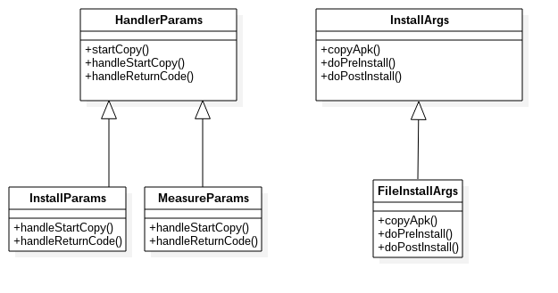

Slide 8
InstallParams.handleStartCopy
1.调用DefaultContainerService的getMinimalPackageInfo，得到一个PackageInfoLite对象。
2.根据DCS返回的安装路径，调用installLocationPolicy进行检查。
3.创建一个安装参数对象，args的真实类型为FileInstallArgs
4.进行verification处理
5.调用args的copyApk函数。

Slide 9
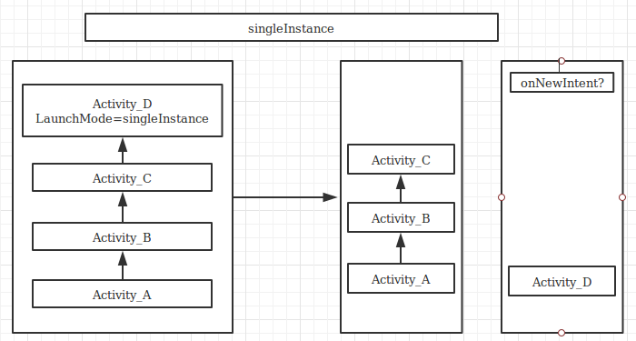
singleInstance

Slide 10
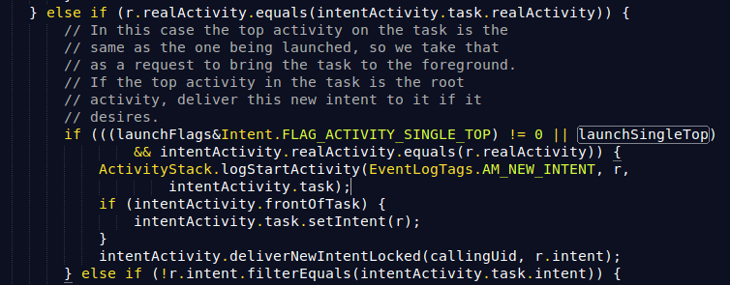
startActivityUncheckedLocked()
Frameworks/base/services/core/java/com/android/server/am/ActivityStackSupervisor.java
SingleTop:

Slide 11
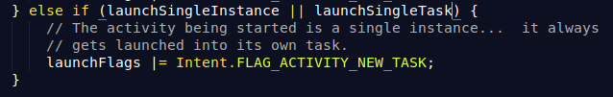
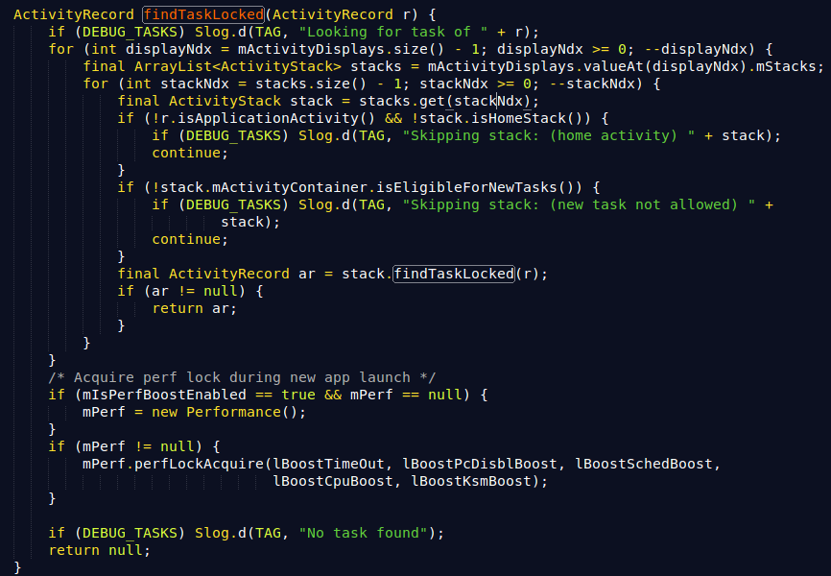
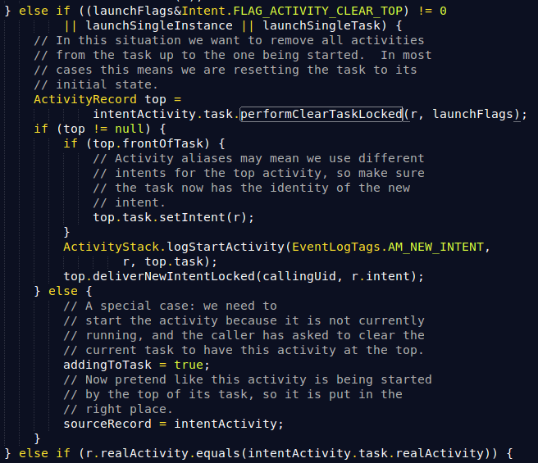
singleTask

Slide 12
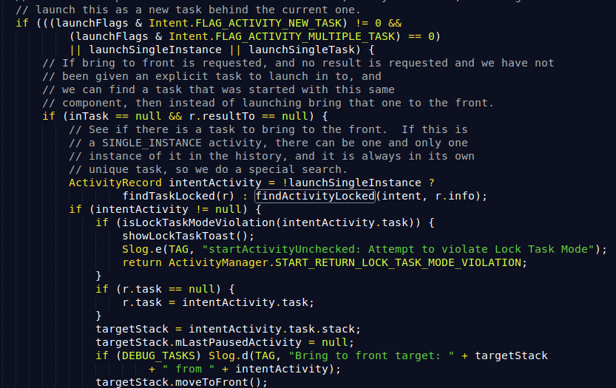
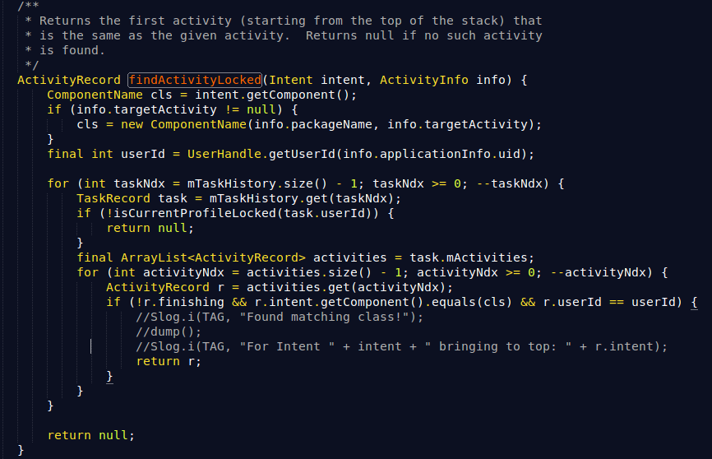
singleInstance

Slide 13
Flag
FLAG_ACTIVITY_NEW_TASK
在新的任务中启动activity－即不在本任务中启动．如果一个包含这个activity的任务已经在运行，那个任务就被弄到前台并恢复其UI状态，然后这个已存在的activity在onNewIntent()中接收新的intent．
这个标志产生与"singleTask"相同的行为．
FLAG_ACTIVITY_SINGLE_TOP
如果正启动的activity就是当前的activity(位于后退栈的顶端)，那么这个已存在的实例就接收到onNewIntent()的调用，而不是创建一个新的实例．
这产生与"singleTop"模式相同的行为．
FLAG_ACTIVITY_CLEAR_TOP
清除包含此Activity的Task中位于该Activity实例之上的其他Activity实例。这种行为的 launchMode 属性没有对应的值，只能通过代码设置。
注：
单独使用的情况：ABCD 启动 B ，会销毁B和B以上的实例 变成 AB ，B 重新执行onCreate -> onStart
配合FLAG_ACTIVITY_SINGLE_TOP使用，则 B 不会销毁只销毁B以上实例，然后B 执行onNewIntent -> onStart
配合FLAG_ACTIVITY_NEW_TASK则是singleTask效果

Slide 14
FLAG_ACTIVITY_NO_HISTORY
如果设置，新的Activity将不再历史stack中保留。用户一离开它，这个Activity就关闭了。
例如A启动B的时候，给B设置了FLAG_ACTIVITY_NO_HISTORY ，那么：
A -> B -> C ，启动C 就算 B没有自行finish ，也会变为 AC
FLAG_ACTIVITY_RESET_TASK_IF_NEEDED
如果设置该属性，并且这个Activity在一个新的Task中正在被启动或者被带到一个已经存在的Task的顶部，这时这个Task会被重置（即该Task中之前的Activity会被关闭），该Activity成为栈底第一个Activity。
FLAG_FROM_BACKGROUND
Intent不光可以在Acitivity里面start，还可以从service里面启动，这个参数就表示这个Intent是从后台服务发起的。

Slide 15
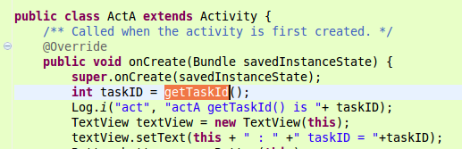
Q & A
1. 四种启动模式的运用情形有哪些？
2. 假如C 的启动模式为singleTop, 按A – B – C – D - C 启动后
栈中的 activity 是ABDC，ABCDC 还是ABCD ？
3. 假如 B 的启动模式为singleTask, 按 A – B – C – D – B 启动后 栈中的acitvity是 AB 还是B.
4. 假如 C 的启动模式为singleInstance, 按照A – B – C – D 启动后，一直按返回键到退出，activity退出的顺序是？
5. 关于taskID.

Slide 16
Thank You
Copyright Information, Legal Information, Company Confidential

